Slide 1
Администрация Красноармейского сельского поселения Орловского района
~ БЮДЖЕТ ДЛЯ ГРАЖДАН ~
Проект бюджета Красноармейского сельского поселения Орловского района
на 2024 год и на плановый период
2025 и 2026 годов
Notes:
новый

Slide 2
Основные направления бюджетной и налоговой политики Красноармейского сельского поселения Орловского района на 2024-2026 годы
Указ Президента РФ от 07.05.2018 N 204
«О национальных целях и стратегических задачах развития Российской Федерации на период до 2024 года»
Приоритетные цели
Обеспечение сбалансированности и устойчивости бюджетной системы
Экономический рост
Повышение уровня жизни граждан
Ключевые задачи
Реализация Указов Президента РФ
Достижение целей социально-экономического развития Красноармейского сельского поселения Орловского района
Notes:
новый

Slide 3
Основные характеристики бюджета Красноармейского сельского поселения Орловского района на 2024-2026 годы
Тыс. рублей
Показатель | Проект бюджета на 2024 год | Проект бюджета на 2025 год | Проект бюджета на 2026год
I. Доходы, всего | 13332,1 | 13772,0 | 14118,1
Безвозмездные поступления из областного бюджета | 7912,9* | 6243,9* | 5780,4*
II. Расходы, всего | 21245,0 | 20015,9 | 19898,5
III. Дефицит, Профицит | 0 | 0 | 0
* - Объем межбюджетных трансфертов будет уточнен по результатам рассмотрения проекта областного бюджета в законодательном Собрании Ростовской области
Notes:
НОВЫЕ ЦИФРЫ

Slide 4
Структура налоговых и неналоговых доходов бюджета КРАСНОАРМЕЙСКОГО СЕЛЬСКОГО ПОСЕЛЕНИЯ Орловского района в 2024 году

Slide 5
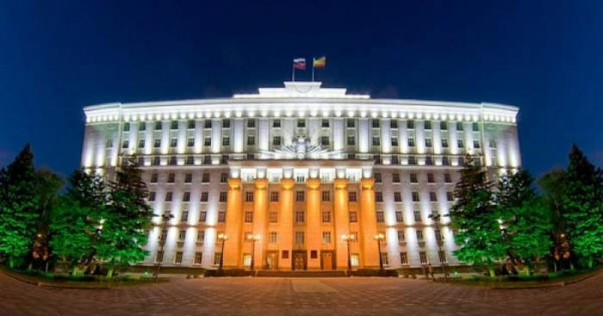
Безвозмездные поступления из областного бюджета
а
тыс. рублей
Наименование | 2024 год (проект) | 2025 год (проект) | 2026 год (проект)
Безвозмездные поступления*) | 7912,9 | 6243,9 | 5780,4
из них:
Дотации | 6729,1 | 5022,0 | 4519,8
Субвенции | 383,8 | 421,9 | 460,6
Иные межбюджетные трансферты | 800,0 | 800,0 | 800,0
*) Объем межбюджетных трансфертов будет уточнен по результатам рассмотрения проекта областного бюджета в Законодательном Собрании Ростовской области
Notes:
новый

Slide 6
Расходы бюджета Красноармейского сельского поселения на 2024 год

Slide 7
Основные приоритеты и подходы к формированию расходов бюджета Красноармейского сельского поселения Орловского района на 2024-2026 годы
Увеличение расходов на заработную плату низкооплачиваемых работников
в связи с доведением минимального размера оплаты труда до величины
прожиточного минимума трудоспособного населения
в 2024 году до 19242 рублей
Принятие мер по недопущению снижения достигнутых ранее показателей
уровня оплаты труда категорий работников социальной сферы, определенных
в указах Президента Российской Федерации 2012 года, а также сохранению уровня, установленного в этих указах
Notes:
новый

Slide 8
Контактная информация
Администрация Красноармейского сельского поселения Орловского района Ростовской области
347500, г. поселок Красноармейский, пер. Красноармейский 22
Руководитель: Глава Администрации Красноармейского сельского поселения – Пруглова Кристина Владимировна
Тел. : 8(86375) 21-7-07,
8(86375) 21-7-40,
8(86375) 21-8-59.
E-mail: sp29309@donpac.ru
График (режим) работы:
понедельник –пятница – 8.00 – 16.00;
перерыв – 12.00 – 13.00.

